Slide 1

Classificação para a ação de fiscalização utilizando modelos de Machine Learning
Trabalho de Conclusão de Curso apresentado ao Curso de Especialização em Ciência de Dados e Big Data
PUC Minas

Slide 2
Contexto
Pesquisa sobre a fiscalização
Qualidade dos produtos e serviços que são prestados por empresas para a população.
Importância da fiscalização
Coibir práticas ilícitas.
Assegurar que os direitos dos consumidores estão sendo respeitados.

Slide 3
Problema
Ação de fiscalização
Custos
Melhorar
Efetividade
Minimizar custos
Recursos

Slide 4
Objetivo
Classificar com a maior assertividade onde devem ocorrer as ações de fiscalização
Baseado no histórico
Motivos considerados importantes:
Valores de venda
Multas
Reclamações
Qualidade dos produtos

Slide 5
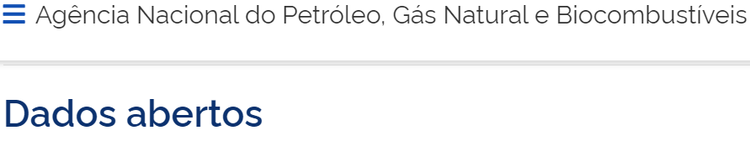

Coleta de dados
Ano 2019
Formato aberto
Visualizados, estudados e trabalhados pelos cidadãos, acadêmicos, jornalistas e agentes econômicos
Ações de fiscalizações
Programa de monitoramento da qualidade de combustíveis
Série histórica de pesquisa de preços (informados voluntariamente)
Multas aplicadas
Cadastro Nacional de Reclamações Fundamentadas (PROCONS - Sindec)
Reclamações

Slide 6
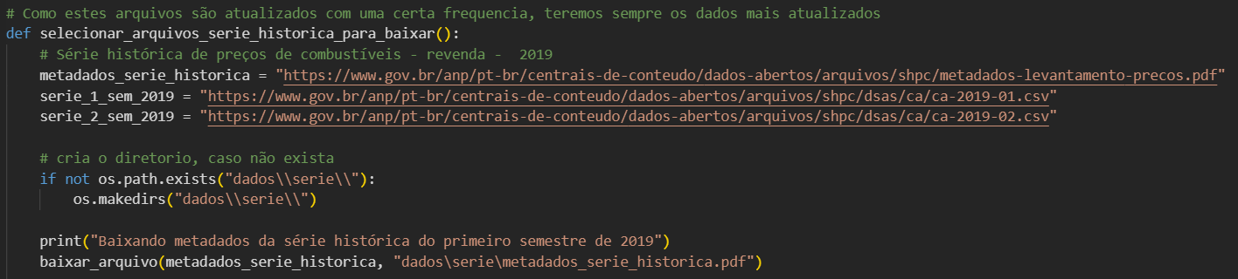
Processamento / Tratamento
Editor Visual Studio Code na versão 1.59.0 utilizando a extensão “Jupyter Notebook”
Python 3.8.1.
Pandas dataframe

Slide 7
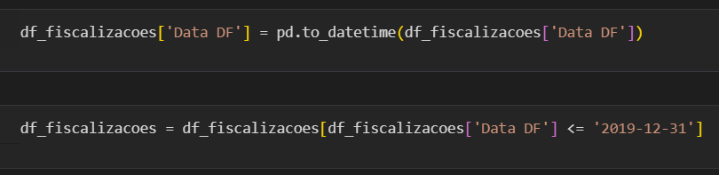
Processamento / Tratamento
Alteração de tipo
Seleção de registros
Notes:
Foram realizados alterações de tipos de colunas e seleção de registros

Slide 8
Processamento / Tratamento
Quebra e concatenação de string para criação de máscara
Renomeando colunas
Remoção de registros
Aplicando função para atualização de registro

Slide 9
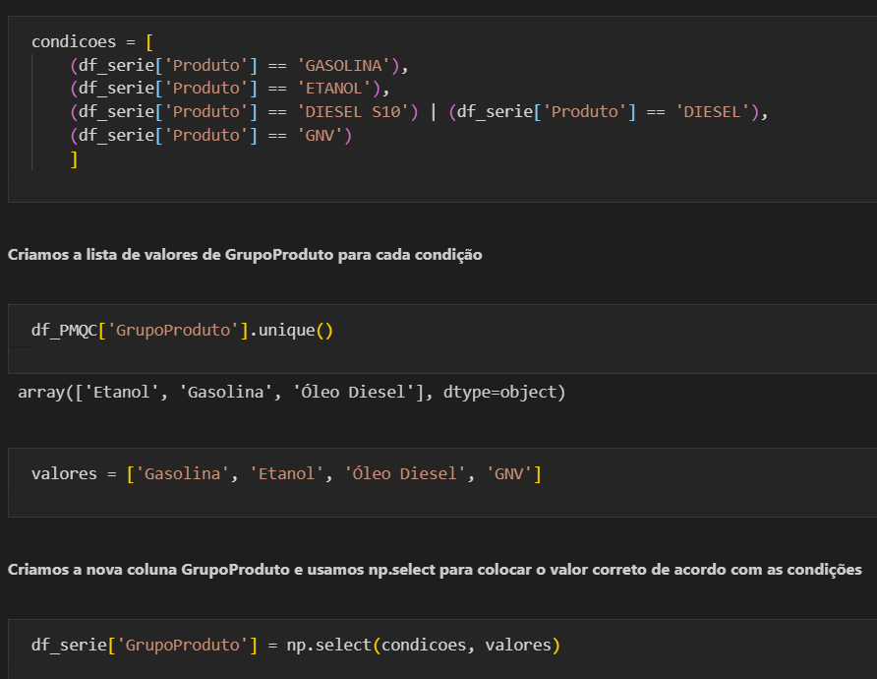
Processamento / Tratamento
Criação de lista de condições e valores para uso na biblioteca numpy select
Notes:
e criadas listas de condições com o uso da biblioteca numpy select para fazer tratamento de valores entre conjuntos de dados antes de realizar a junção entre os mesmos

Slide 10
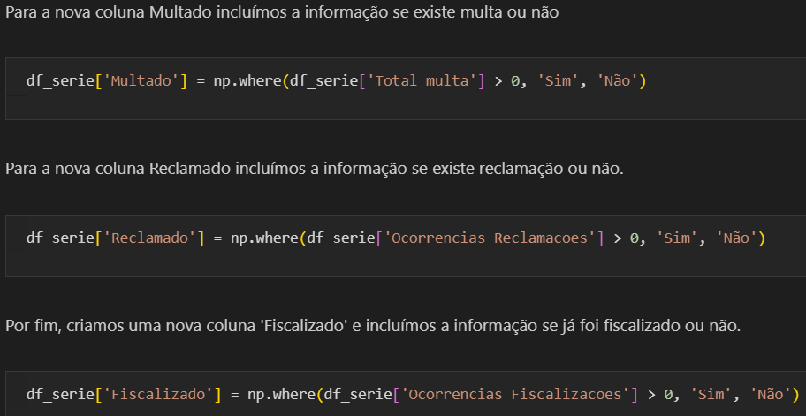
Processamento / Tratamento
Criação de novas colunas baseado na condição de outras colunas
Indicação se o registro já foi multado, reclamado e mais importante fiscalizado usando o numpy where

Slide 11
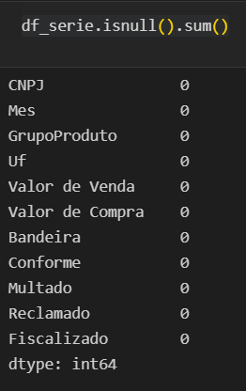
Processamento / Tratamento
Verificação final com o dataframe que será usado e suas colunas

Slide 12
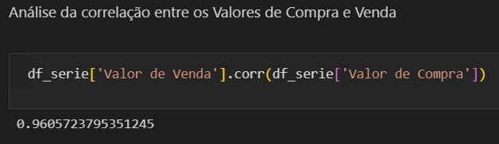
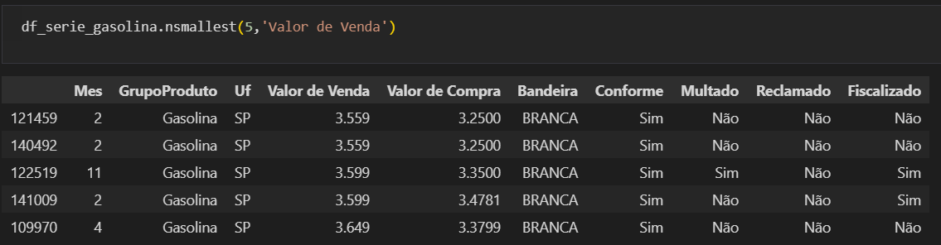
Análise / Exploração
Análise de correlação entre os valores de compra e venda
Análise dos 5 menores valores de venda da gasolina em 2019
Notes:
Para a análise e exploração dos dados, foi realizada a correlação entre os valores de compra e venda e gasolina, além de seus 5 menores valores de venda em 2019

Slide 13
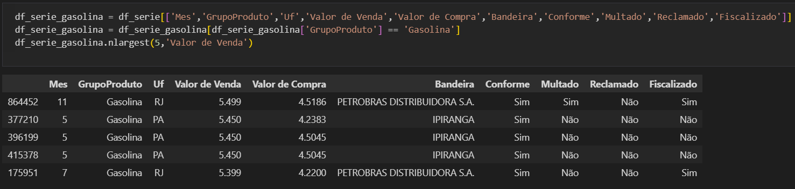
Análise / Exploração
Análise dos 5 maiores valores de venda da gasolina em 2019

Slide 14
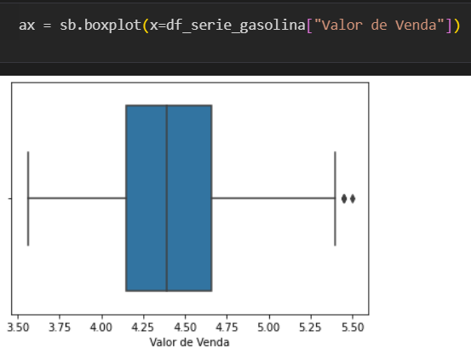
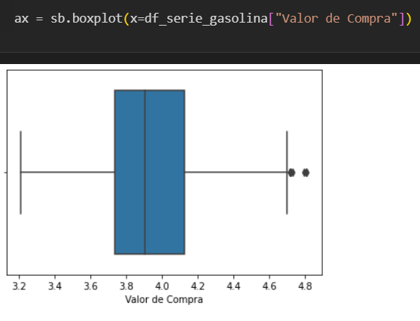
Análise / Exploração
Análise de outliers para os valores de venda e compra
Notes:
verificação de outliers para estes valores

Slide 15
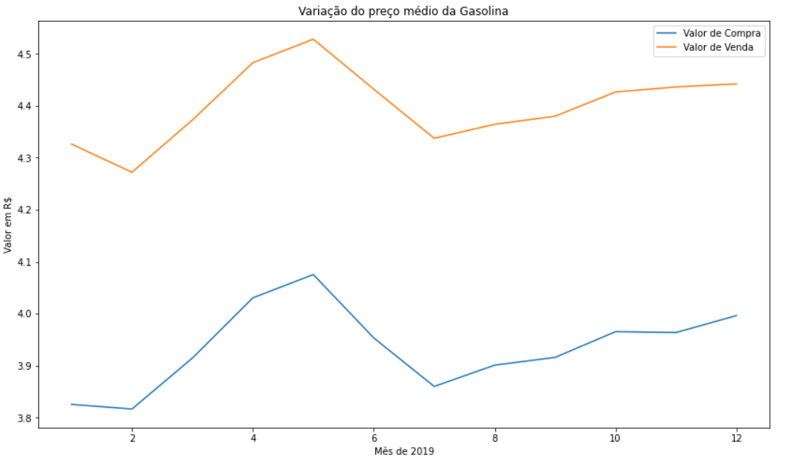
Análise / Exploração
Variação do preço médio da gasolina em 2019

Slide 16
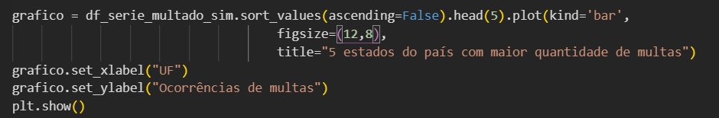
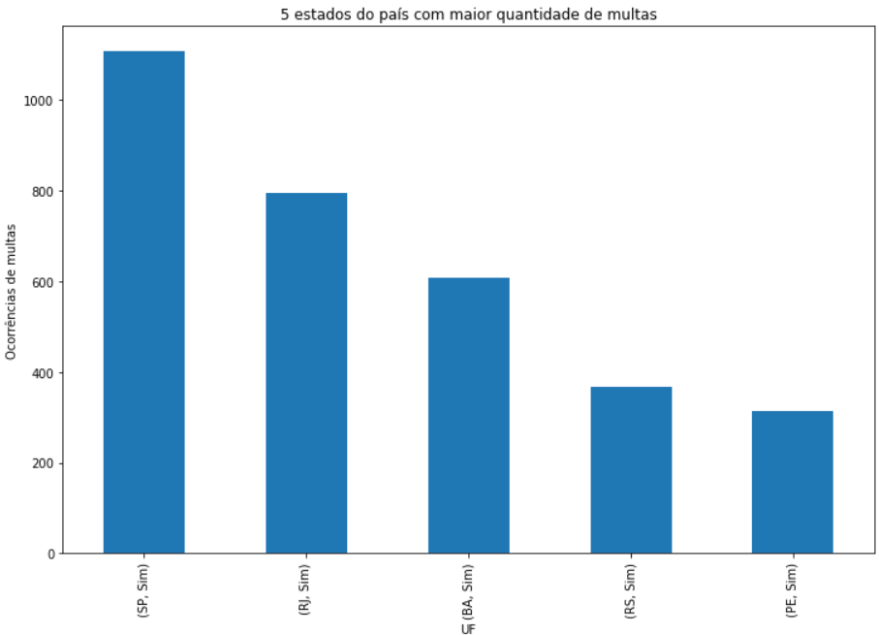
Análise / Exploração
5 estados do país com maior ocorrência de multas

Slide 17
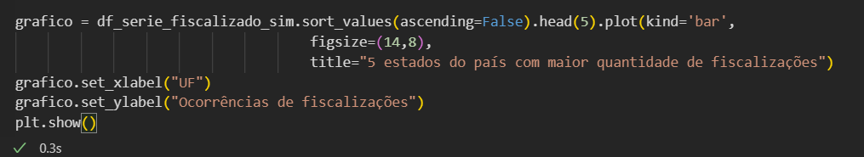
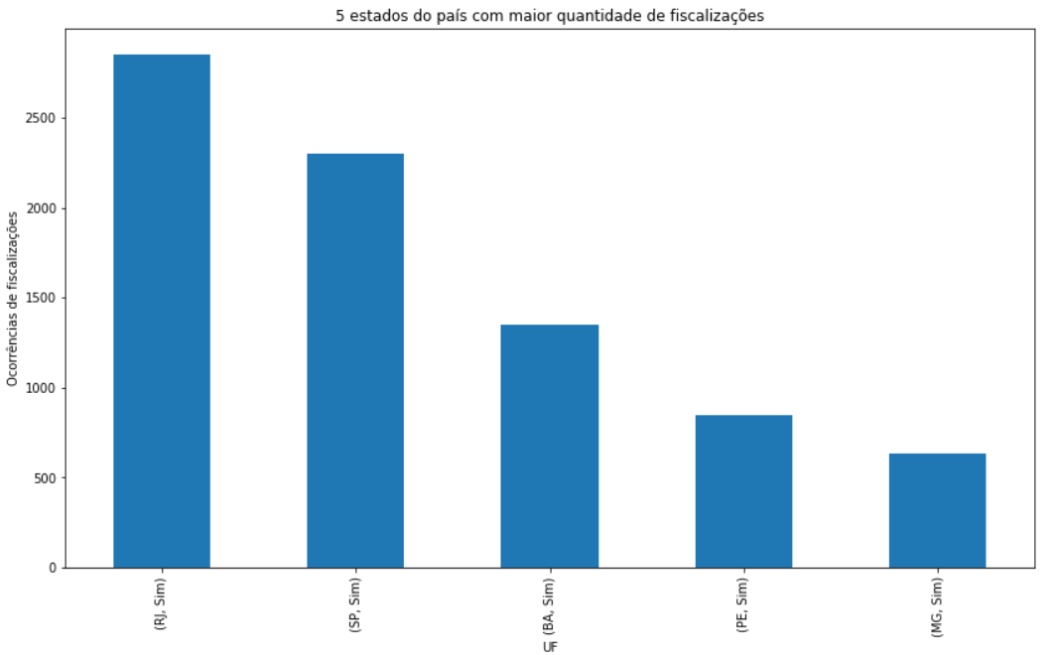
Análise / Exploração
5 estados país com maior ocorrência de fiscalizações

Slide 18
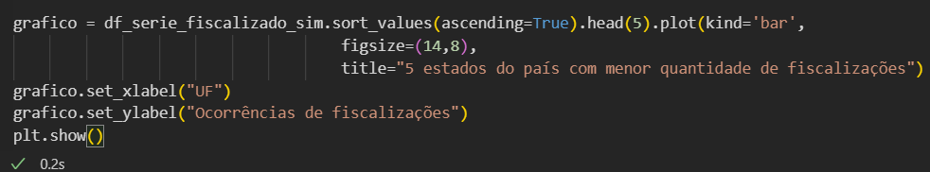
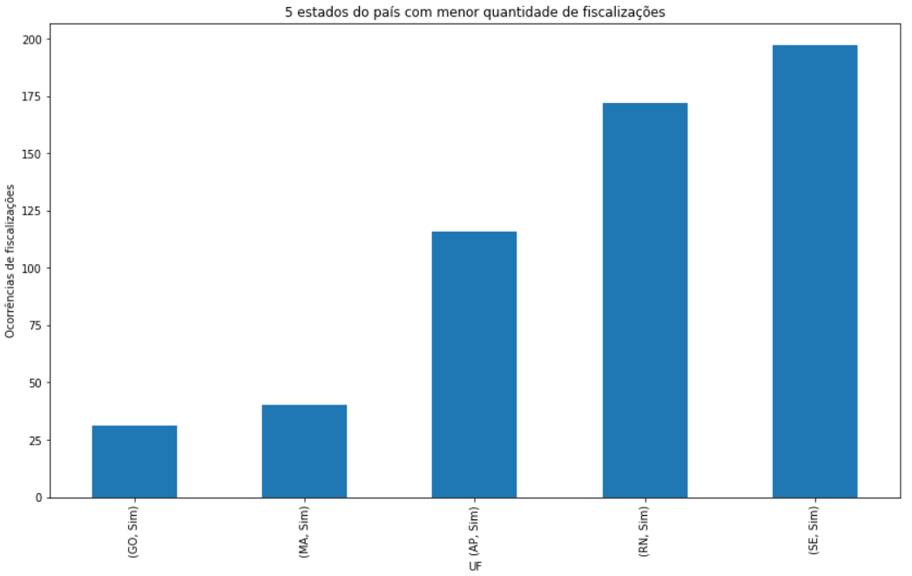
Análise / Exploração
5 estados país com menor ocorrência de fiscalizações

Slide 19
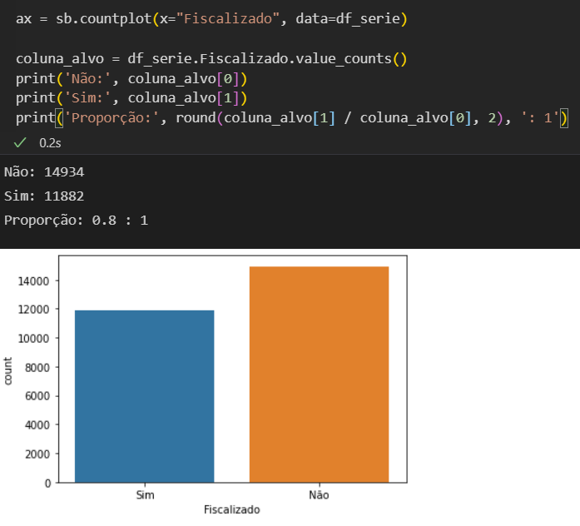
Análise / Exploração
Classe alvo fiscalizado com pequeno desbalanceamento
Notes:
Finalizando a exploração dos dados, a classe alvo Fiscalizado possui um leve desbalanceamento. Como existem um pouco mais de 26 mil registros, sendo quase 15 mil da classe Não e quase 12 mil da classe Sim na proporção de 0.8 para 1, não sendo necessário realizar balanceamento de classes.

Slide 20
Modelos de Machine Learning
Modelos classificadores de aprendizagem supervisionada
Naive Bayes
árvore de decisão (Decision Tree Classifier)
Random Forest
SVM (Support Vector Machine)
KNN (K-Nearest Neighbor)

Slide 21
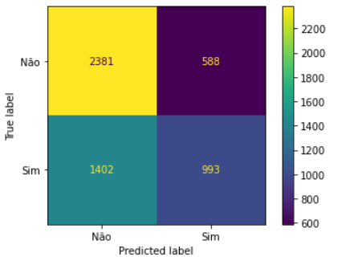
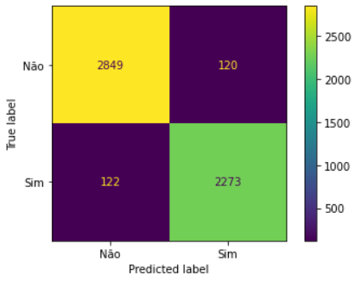

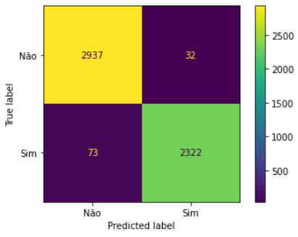
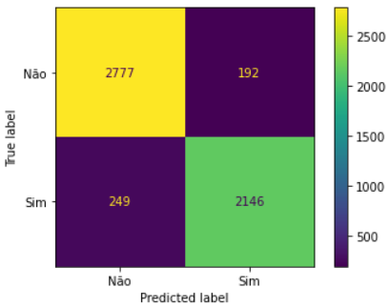
Modelos de Machine Learning
Matriz de confusão
Naive Bayes
árvore de decisão (Decision Tree Classifier)
Random Forest
SVM (Support Vector Machine)
KNN (K-Nearest Neighbor)

Slide 22
Modelos de Machine Learning
Métricas e Validação cruzada
Algoritmo | Classe | Modelo |  |  |  | Validação cruzada (cross-validation)
 |  | Acurácia (accuracy) | Precisão (precision) | Revocação (recall) | Pontuação F1 (F1 score) | Acurácia
Gaussian Naive Bayes | Não | 0.63 | 0.63 | 0.8 | 0.71 | 0.63
 | Sim |  | 0.63 | 0.41 | 0.5
Gaussian Naive Bayes Oversampling (SMOTE) | Não | 0.61 | 0.59 | 0.77 | 0.67 | 0.59
 | Sim |  | 0.66 | 0.46 | 0.54
Árvore de decisão (Decision Tree Classifier) | Não | 0.95 | 0.96 | 0.96 | 0.96 | 0.84
 | Sim |  | 0.95 | 0.95 | 0.95
Random forest | Não | 0.89 | 0.89 | 0.93 | 0.91 | 0.82
 | Sim |  | 0.91 | 0.85 | 0.88
Random forest Oversampling (SMOTE) | Não | 0.91 | 0.89 | 0.93 | 0.91 | 0.78
 | Sim |  | 0.92 | 0.88 | 0.90
SVM (Support Vector Machine) | Não | 0.98 | 0.98 | 0.99 | 0.98 | 0.83
 | Sim |  | 0.99 | 0.97 | 0.98
KNN (K-Nearest Neighbor)* *valor de k = 5 | Não | 0.92 | 0.92 | 0.94 | 0.93 | 0.82
 | Sim |  | 0.92 | 0.90 | 0.91
KNN (K-Nearest Neighbor)* *valor de k = 1 | Não | 0.98 | 0.98 | 0.99 | 0.99 | 0.85
 | Sim |  | 0.98 | 0.98 | 0.98
Notes:
Foram avaliadas as métricas de acurácia, precisão, revocação e F1 score da cada modelo e ao final foi realizada a validação cruzada para verificar sua generalização. Para 2 modelos que tiveram baixo desempenho foi realizado um novo treinamento com balanceamento total da classe, porém concluiu-se que o leve desbalanceamento da classe original não teve grande relevância no baixo desempenho.

Slide 23
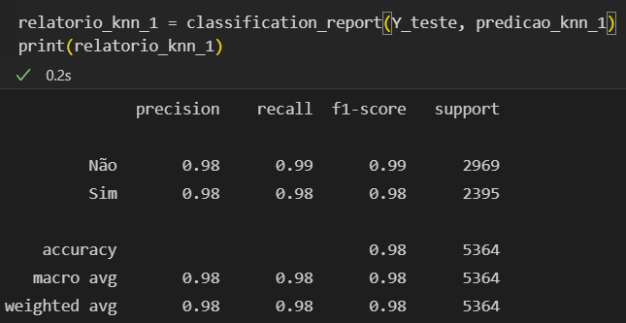
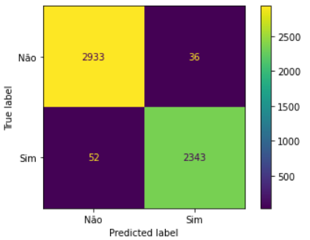
Resultado
KNN (K-Nearest Neighbor)
K igual a 1
Notes:
Embora a validação cruzada tenha demonstrado bons valores de generalização para os demais modelos, foi realizando novos treinamentos e testes da validação cruzada para o modelo knn variando os valores do parâmetro k, chegando ao melhor resultado nos valores das métricas e na frequência de classificação da matriz de confusão quando k é igual a 1. Desta forma, o modelo knn com o valor do parâmetro k igual a 1 foi o melhor modelo a ser usado para o problema da classificação de fiscalização. Obrigado.

